Slide 1

CHƯƠNG I:
MÔN: CÔNG NGHỆ 6
NHÀ Ở

Slide 2
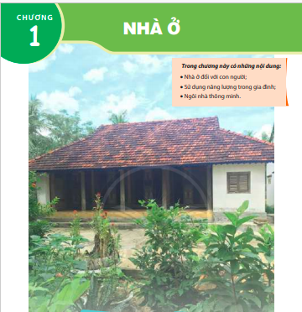
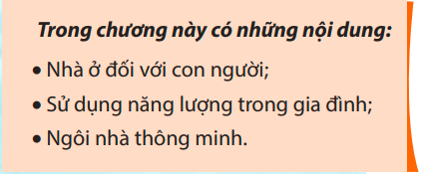
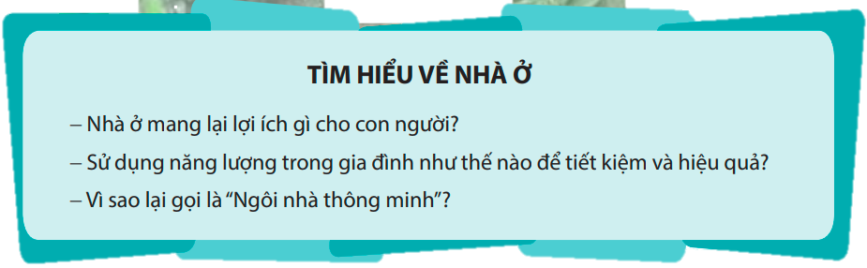

Slide 3
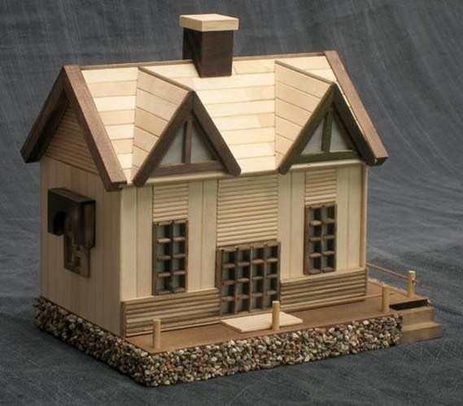
CÔNG NGHỆ 6
BÀI DỰ ÁN 1: NGÔI NHÀ CỦA EM

Slide 4
MỤC TIÊU - NHIỆM VỤ
1. Xây dựng ý tưởng thiết kế và lắp ráp được một mô hình nhà ở từ các vật liệu có sẵn.
* Sắp xếp mô hình các đồ dùng, thiết bị chủ yếu ở từng khu vực trong ngôi nhà.
2. Đánh giá được kết quả dự án:
+ Phần thảo luận những vấn đề của dự án.
+ Thực hiện có trách nhiệm các phần việc của cá nhân và phối hợp tốt với các thành viên trong nhóm.

Slide 5

KHỞI ĐỘNG:
Qua quan sát các hình sau đây:
Em hãy cho biết những mô hình ngôi nhà ở sau đây được làm từ những vật liệu nào?

Slide 6


Slide 7
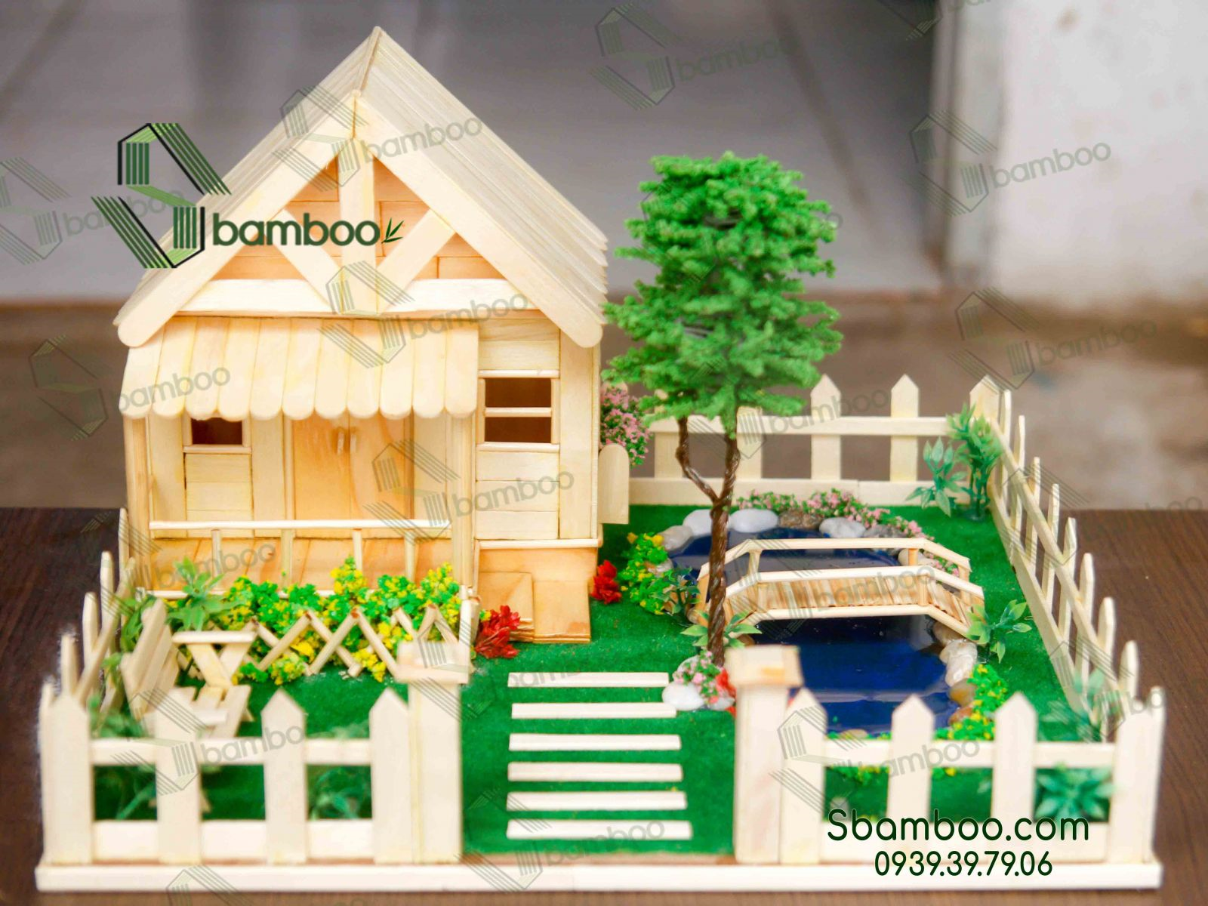
NHÀ BẰNG QUE GỖ

Slide 8
NHÀ BẰNG QUE GỖ, GIẤY BÌA,
MÚT XỐP

Slide 9
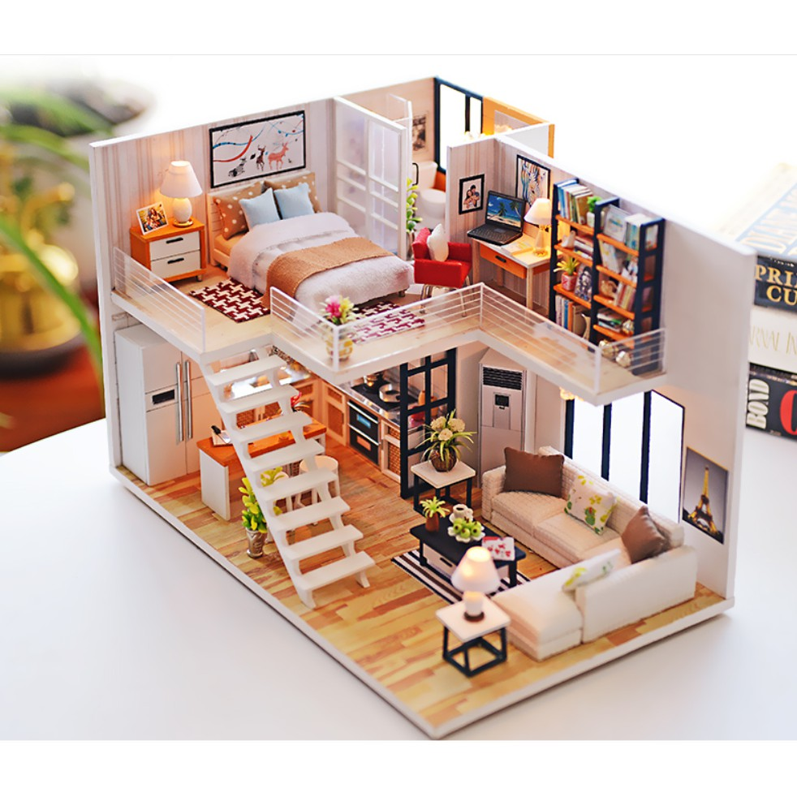
NHÀ BẰNG VÁN DECAN

Slide 10


1. CHUẨN BỊ
- Các mô hình nhà ở được làm bằng: Giấy bìa cứng, giấy thủ công, que kem, que tre, hộp nhựa, đất nặn,… hoặc sơ đồ nhà ở.

Slide 11
2. BÁO CÁO DỰ ÁN
CHỦ ĐỀ DỰ ÁN
Thực hiện cắt, dán, lắp, ghép, hoàn thành mô hình nhà ở hoặc vẽ sơ đồ ngôi nhà của mình bằng một số vật liệu sưu tầm được.

Slide 12
TIÊU CHÍ ĐÁNH GIÁ
1- Chuẩn bị: Thực hiện cắt, dán, lắp, ghép hoàn thành mô hình nhà ở hoặc vẽ sơ đồ ngôi nhà của mình bằng một số vật liệu sưu tầm được. (2 điểm)
2- Trình bày: Lưu loát, tự tin. (1 điểm)
3- Nội dung: hợp lí, khoa học ( thể hiện yếu tố thông minh)
(4 điểm)
4- Sản phẩm: Mô hình đẹp, cân đối. (3 điểm)

Slide 13

NỘI DUNG TRÌNH BÀY DỰ ÁN
1. Thực hiện mô hình theo kiểu nhà nào?
2. Trong nhà có những khu vực nào?
3. Đồ dùng trong nhà sử dụng năng lượng gì? Có các đồ dùng, thiết bị tiết kệm năng lượng không?
4. Ngôi nhà của em có thể hiện đặc điểm của ngôi nhà thông minh không?

Slide 14
PHÂN CÔNG NHÓM TRÌNH BÀY DỰ ÁN
NHÓM 1
Thực hiện dự án bằng vật liệu que gỗ
NHÓM 2
Thực hiện dự án bằng vật liệu giấy bìa
NHÓM 3
Thực hiện dự án bằng vật liệu ván đề can

Slide 15

ĐẠI DIỆN CÁC NHÓM TRÌNH BÀY
PHẦN THỰC HIỆN DỰ ÁN CỦA NHÓM

Slide 16
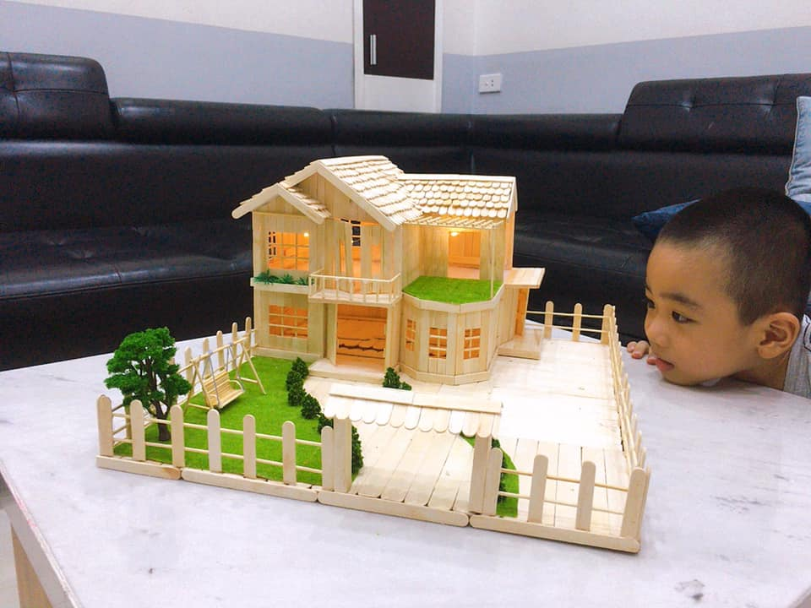
DỰ ÁN 1:
NGÔI NHÀ CỦA EM
N
H
Ó
M
1

Slide 17
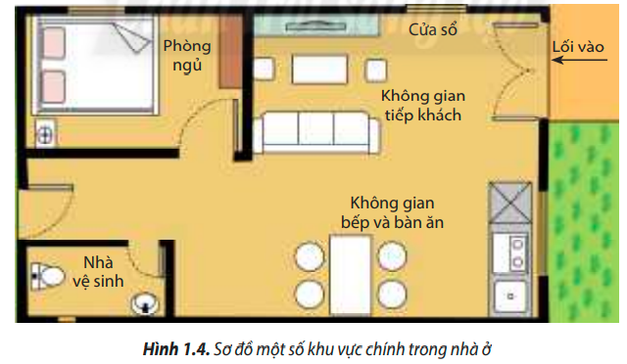
DỰ ÁN 1:
NGÔI NHÀ CỦA EM
N
H
Ó
M
1

Slide 18
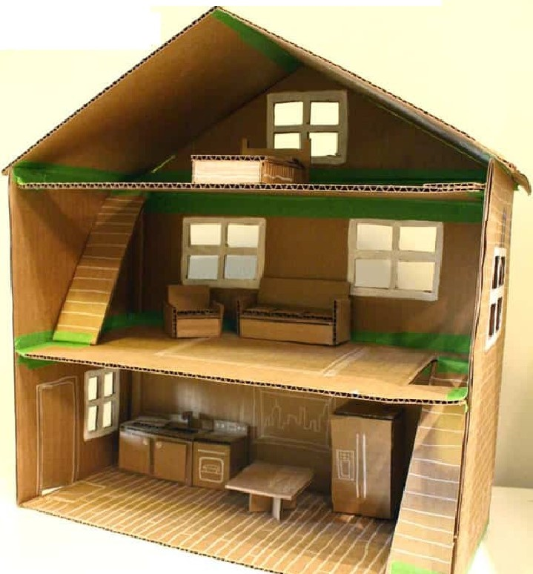
DỰ ÁN 1:
NGÔI NHÀ CỦA EM
N
H
Ó
M
2

Slide 19
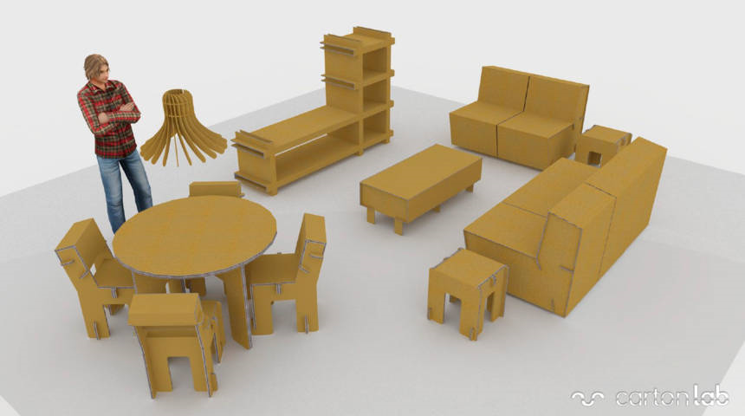
DỰ ÁN 1:
NGÔI NHÀ CỦA EM
N
H
Ó
M
2

Slide 20
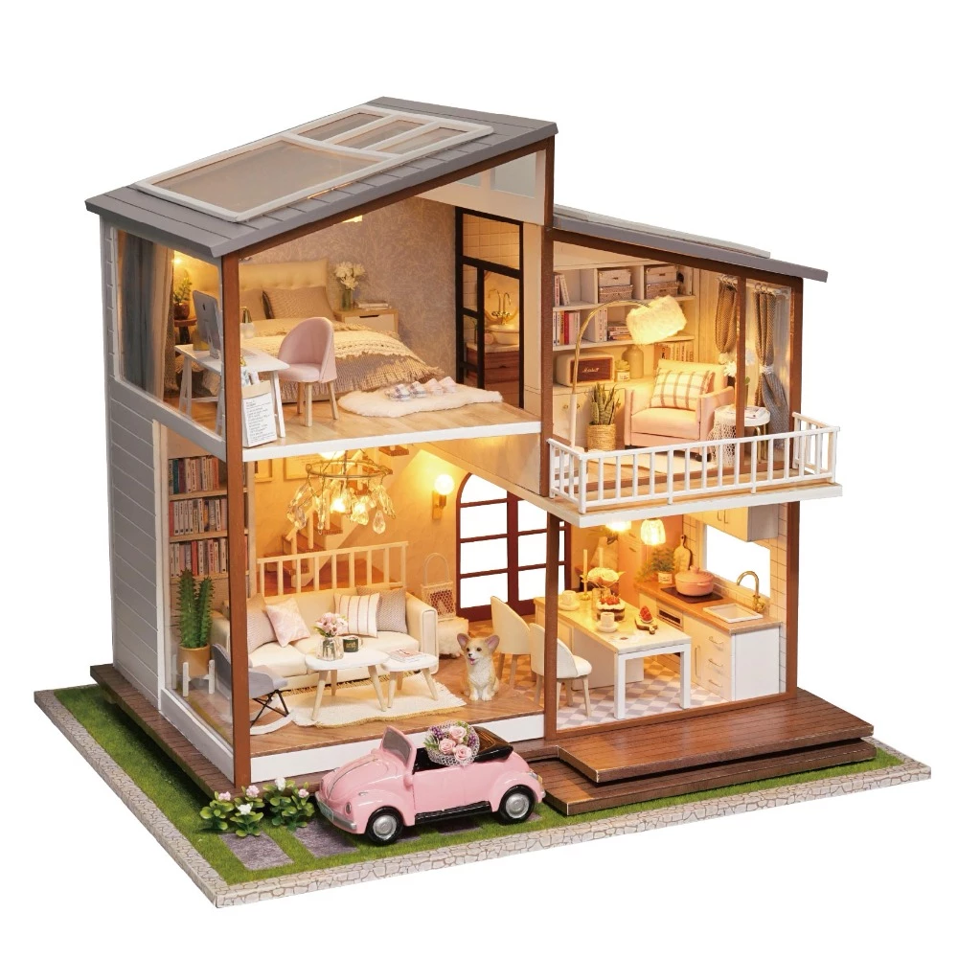

DỰ ÁN 1:
N H Ó M 3
NGÔI NHÀ CỦA EM

Slide 21


Chân thành cảm ơn các em
học sinh đã theo dõi và lắng nghe

Slide 22


LUYỆN TẬP
Em hãy thực hiện sắp 1 số đồ đạc theo sơ đồ sao cho thể hiện được sự tiện lợi trong sinh hoạt hàng ngày.

Slide 23
1. Giường
2. Tủ đầu giường
3. Tủ quần áo
4. Bàn học
5. Ghế
6. Giá sách

Slide 24
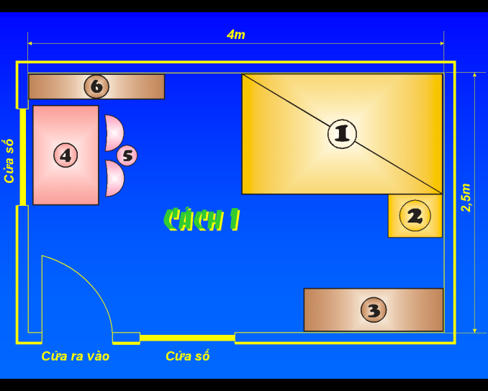
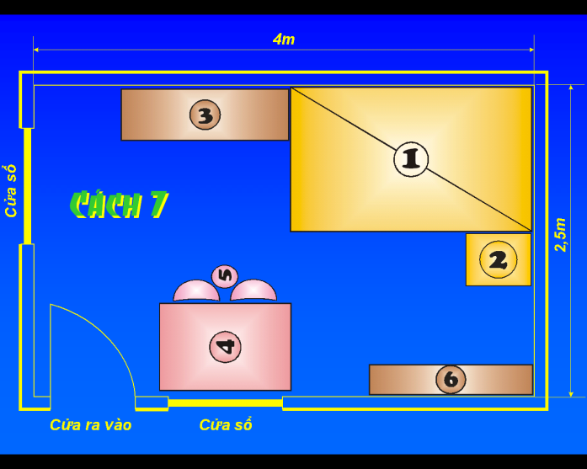
Gợi ý một số cách sắp xếp đồ đạc hợp lí

Slide 25
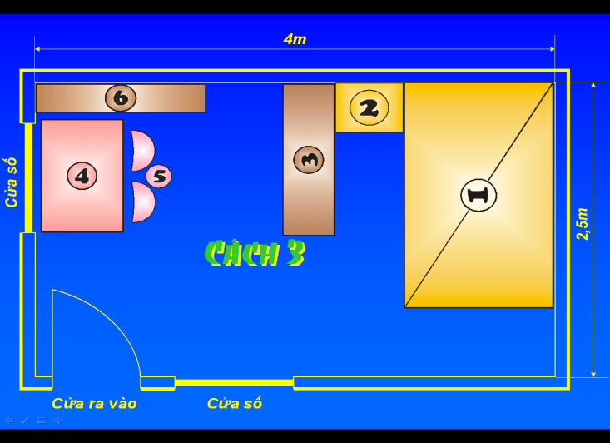
Gợi ý các cách sắp xếp hợp lí
Đồ đạc được sắp xếp tạo sự thuận tiện cho sinh hoạt, học tập, nghỉ ngơi.

Slide 26
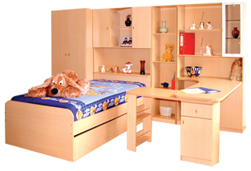
KHU VỰC NGHỈ NGƠI, HỌC TẬP

Slide 27

BÀI VỀ NHÀ
Học bài và làm bài tập Chương I.
Chuẩn bị ôn tập chương I

